Slide 1
第十章 数据库恢复技术1

Slide 2
数据控制
数据控制亦称为数据保护，包括数据的：
安全性控制（第四章）
完整性控制（第五章）
恢复（第十章）
并发控制（第十一章）

Slide 3
内容提要
事务的基本概念
数据库恢复概述
恢复的实现技术
数据库的故障和恢复策略
提高恢复效率的技术
Mysql的备份和恢复技术

Slide 4
问题一 事务的基本概念
1. 什么是事务
2. 事务的特性

Slide 5
1. 什么是事务
事务(Transaction)是用户定义的一个操作序列，这些操作要么全做要么全不做,是一个不可分割的工作单位。
如：修改了Course表中的课程编号
事务和程序是两个概念
在关系数据库中，一个事务可以是一条SQL语句，一组SQL语句或整个程序。
一个应用程序通常可以包含多个事务
DBMS中的事务管理子系统负责事务的处理

Slide 6
2. 事务的特性(ACID特性)
事务是由有限的数据库操作序列组成，但并不是任意的数据库操作序列都能成为事务，为了保护数据的完整性，一般要求事务具有以下四个特征：
原子性（Atomicity）
一致性（Consistency）
隔离性（Isolation）
持续性（Durability ）

Slide 7
(1) 原子性（Atomicity）
一个事务中的所有操作，是一个逻辑上不可分割的单位。
从效果上看，这些操作要么全部执行，要么一个也不做。
即遵循（nothing or all）的原则，不允许事务部分的完成。
原子性是由事务管理子系统实现的
Notes:
为Orders表创建INSERT触发器，当用户选择“会员卡”付款方式（PaymentID=1）时，在提交（即插入）订单记录的同时扣减Users表中的会员卡资金余额 ，此时会激发之前为Users表创建的UPDATE触发器，来检查用户的会员卡资金余额。
如果用Rollback Transaction回滚违约的操作，则同时也撤销了已插入的订单。

Slide 8
(2) 一致性（Consistency）
事务执行的结果必须是使数据库从一个一致性状态变到另一个一致性状态
一致性状态：
数据库中只包含成功事务提交的结果
不一致状态：
数据库中包含失败事务的结果

Slide 9
一致性与原子性举例
银行转帐：从帐号A中取出一万元，存入帐号B。
定义一个事务，该事务包括两个操作：
这两个操作要么全做，要么全不做
全做或者全不做，数据库都处于一致性状态。
如果只做一个操作，数据库就处于不一致性状态。
可见事务的一致性与原子性是密切相关的。
A
B
A=A-1
B=B+1

Slide 10
(3) 隔离性（Isolation）
一个事务内部的操作及使用的数据对其他并发事务是隔离的
并发执行的各个事务之间不能互相干扰
隔离性是由系统的并发控制子系统实现的

Slide 11

非隔离性举例
T₁
T₂
① 读A=16
②
③ A←A-1
写回A=15
④
读A=16
A←A-3
写回A=13
T1的修改被T2覆盖了（丢失修改）！

Slide 12
(4) 持续性（Durability）
持续性也称永久性（Permanence）
一个事务一旦提交，它对数据库中数据的改变就应该是永久性的。
接下来的其他操作或故障不应该对其执行结果有任何影响。
也就是说，既使数据库因故障而受到破坏，DBMS也应该能够恢复。
持久性是由系统的恢复子系统实现的。
事务的这四个特性一般简称为事务的ACID特性。

Slide 13
事务是恢复和并发控制的基本单位
保证事务ACID特性是事务处理的任务
破坏事务ACID特性的因素
多个事务并行运行时，不同事务的操作交叉执行
事务在运行过程中被强行停止

Slide 14
问题二 数据库恢复概述
1. 为什么要进行数据库恢复
2. 数据库管理系统处理故障的对策
3. 数据库恢复的原理及其实现技术

Slide 15
1.为什么要进行数据库恢复
故障是不可避免的
计算机硬件故障
系统软件和应用软件的错误
操作员的失误
恶意的破坏(计算机病毒)
故障的影响
运行事务非正常中断
破坏数据库
因此，系统必须具有检测故障并把数据从错误状态中恢复到某一正确状态的功能，这就是数据库的恢复。

Slide 16
2. 数据库管理系统处理故障的对策
DBMS提供恢复子系统
保证故障发生后，能把数据库中的数据从错误状态恢复到某种逻辑一致的状态
保证事务ACID
恢复技术是衡量系统优劣的重要指标

Slide 17
3.数据库恢复的原理及其实现技术
数据库恢复的基本原理——数据的冗余
数据库中任何一部分被破坏或出现不正确的数据都可以利用存储在系统其他地方的冗余数据来修复。
故障恢复系统应提供两种类型的功能：
一种是生成冗余数据，即对可能发生的故障作某些准备；
另一种是冗余重建，即利用这些冗余数据恢复数据库。
生成冗余数据最常用的技术是登记日志文件和数据转储，在实际应用中，这两种方法常常结合起来一起使用。

Slide 18
问题三 恢复的实现技术
1.登记日志文件（Logging）
2.数据转储（Data Dump）

Slide 19
1. 登记日志文件（Logging）
日志文件是用来记录事务对数据库的更新操作的文件。
对数据库的每一次修改、被修改项目的旧值和新值都要记录在一个叫做运行日志的文件中，目的是为数据库日后的恢复保留详细的数据。
以下讨论
(1)日志文件的内容
(2)登记日志文件的原则
Notes:
Logmarkhistory
select * from logmarkhistory
每个已提交的标记事务占一行。该表存储在 msdb 数据库中的用户表。

Slide 20
(1)日志文件的内容
对于以记录为单位的日志文件需要登记的内容包括：
各个事务的开始标记(BEGIN TRANSACTION)
各个事务的结束标记(COMMIT或ROLLBACK)
各个事务的所有更新操作
每个事务的开始标记、结束标记和每个更新操作均作为日志文件中的一个日志记录(log record)。

Slide 21
事务示例
start TRANSACTION;
insert into Course(Cno, Cname, Cpno, Ccredit) values('3002', '编译原理1', null, 3);
insert into Course(Cno, Cname, Cpno, Ccredit) values('3003', '编译原理2', null, 3);
select * from Course;
-- commit;
ROLLBACK;
select * from Course;

Slide 22
每个日志记录的内容
更新数据库的事务标识
操作类型（插入、删除或修改）
操作对象（记录ID）
更新前数据的旧值（对插入操作而言，此项为空值）
更新后数据的新值（对删除操作而言, 此项为空值）
Notes:
设有四个事务：T1，T2，T3，T4;在系统崩溃前，系统在日志中记录了如下内容：
[Start-Transaction,T1];[Read-Item,T1,A];[Read-Item,T1,D];
[Write-Item,T1,D,20]; [Commit,T1];[Checkpoint];
[Start-Transaction,T2];[Read-Item,T2,B]; [Write-Item,T2,B,12];
[Start-Transaction,T4];[Read-Item,T4,B]; [Write-Item,T4,B,15];
[Start-Transaction,T3];[Read-Item,T3,A]; [Write-Item,T3,A,30];
[Read-Item,T4,A];[Write-Item,T4,A,20]; [Commit,T4];
[Read-Item,T2,D];[Write-Item,T2,D,25];
其中：
[Start-Transaction,T1]表示开始执行事务T1;
[Read-Item,T1,A]表示事务T1读取数据A;
[Write-Item,T1,D,20]表示事务T1将数据D写为20;
[Commit,T1]表示提交事务T1

Slide 23
日志文件是系统运行的历史记载，必须高度可靠。
所以一般都是双副本的，并且独立地写在两个不同类型的设备上。
日志的信息量很大，一般保存在海量存储器上。
为了保证数据库是可恢复的，登记日志文件必须遵循日志文件的先写原则。

Slide 24
(2)日志文件的先写原则
为保证数据库是可恢复的，登记日志文件时必须遵循两条原则：
登记的次序严格按并行事务执行的时间次序
必须先写日志文件，后写数据库
写日志文件操作：把表示这个修改的日志记录写到日志文件
写数据库操作：把对数据的修改写到数据文件中

Slide 25
内存
数据缓冲区
日志缓冲区
①
②
数据库
数据文件
日志文件
数据文件
日志文件
数据文件
日志文件
Notes:
事务日志持久以后，内存中被修改的数据在后台可以慢慢的刷回到磁盘。目前大多数的存储引擎都是这样实现的，我们通常称之为预写式日志，修改数据需要写两次磁盘。
如果数据的修改已经记录到事务日志并持久化，但数据本身还没有写回磁盘，此时系统崩溃，存储引擎在重启时能够自动恢复这部分修改的数据。具有的恢复方式则视存储引擎而定

Slide 26
为什么要先写日志文件
写数据库和写日志文件是两个不同的操作
在这两个操作之间可能发生故障
如果先写了数据库修改，而在日志文件中没有登记下这个修改，则以后就无法恢复这个修改了。
如果先写日志，但没有修改数据库，按日志文件恢复时最多不过可能会因多执行了不必要的UNDO操作影响效率（因为未提交的事务可能已修改了数据库，也可能没有修改数据库，为了以防万一，一律都执行恢复旧值的操作），但可以保证数据库的正确性。
Notes:
因为只有日志文件中才有数据的旧值
只是影响了效率，不会造成数据的不一致。
多执行一次不必要的UNDO操作，即用旧值更改了数据而该数据本身未曾修改，就是旧值

Slide 27
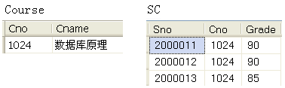
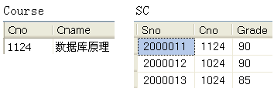
【例】修改Course表的课程编号Cno，同时修改SC表中对应选课记录的Cno
修改前：
修改后：
出现了数据的不一致！

Slide 28
2.数据转储（Data Dump）
数据转储是指DBA定期地将整个数据库复制到多个存储设备（如磁带、磁盘）上保存起来的过程，它是数据库恢复中采用的基本手段。
转储的数据文本称为后备副本或后援副本，当数据库遭到破坏后就可利用后援副本把数据库有效地加以恢复。
但只能将数据库恢复到转储时的状态
Notes:
日志文件只是记录了事务对数据库的更新操作，如果原始数据库数据丢失了，则单靠日志是无法恢复的。
要想全面恢复数据库，必须对其实施完全备份。因此，另一种生成冗余数据的常用的技术是——数据转储

Slide 29
转储方法
按转储状态分
静态转储
动态转储
按转储方式分
海量转储
增量转储

Slide 30
(1) 静态转储
在系统中无运行事务时进行转储
转储开始时数据库处于一致性状态
转储期间不允许对数据库的任何存取、修改活动
优点：实现简单
缺点：降低了数据库的可用性
转储必须等用户事务结束
新的事务必须等转储结束

Slide 31
转储举例
故障发生点
转储 运行事务 ↓
正常运行 ─┼───────┼─────────────
Ta Tb Tf
重装后备副本 重新运行事务
恢复 ─┼───────┴－－－－－－－－－－－－→

Slide 32
(2) 动态转储
转储操作与用户事务并发进行
转储期间允许对数据库进行存取或修改
优点
不用等待正在运行的用户事务结束
不会影响新事务的运行
缺点
不能保证副本中的数据正确有效
措施：
需要把动态转储期间各事务对数据库的修改活动登记下来，建立转储日志文件。
后备副本加上转储日志文件才能把数据库恢复到某一时刻的正确状态。

Slide 33
(3) 海量转储与增量转储
海量转储: 每次转储全部数据库
增量转储: 只转储上次转储后更新过的数据
海量转储与增量转储比较
从恢复角度看，使用海量转储得到的后备副本进行恢复往往更方便
但如果数据库很大，事务处理又十分频繁，则增量转储方式更实用更有效

Slide 34
(4) 转储方法小结
转储状态
动态转储
静态转储
转储方式
海量转储
动态海量转储
静态海量转储
增量转储
动态增量转储
静态增量转储
转储操作由DBA完成或由DBA制订备份计划，让系统在指定的时间内自动完成。

Slide 35
转储策略
应定期进行数据转储，制作后备副本。
但转储又是十分耗费时间和资源的，不能频繁进行。
DBA应该根据数据库使用情况确定适当的转储周期和转储方法。
例：
每天晚上进行动态增量转储
每周进行一次动态海量转储
每月进行一次静态海量转储

Slide 36
Mysql的日志
主要有五种日志
错误日志
查询日志
慢查询日志
事务日志
二进制日志；

Slide 37
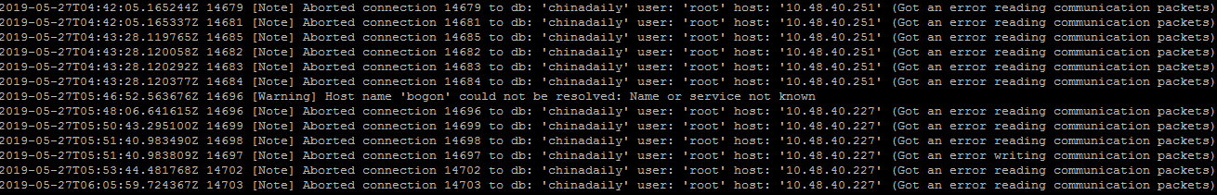
Mysql的日志
错误日志
错误日志功能是默认开启的。并且，错误日志无法被禁止。默认情况下，错误日志存储在mysql数据库的数据文件中。错误日志文件通常的名称为hostname.err。其中，hostname表示服务器主机名
Notes:
服务器启动和关闭过程中的信息（未必是错误信息，如mysql如何启动InnoDB的表空间文件的、如何初始化自己的存储引擎的等等）、
服务器运行过程中的错误信息、
事件调度器运行一个事件时产生的信息、
在从服务器上启动服务器进程时产生的信息

Slide 38
Mysql的日志
查询日志
默认关闭
并发大会影响mysql的性能的。
如若不是为了调试数据库的目的建议不要开启查询日志

Slide 39
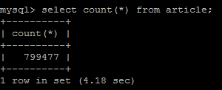
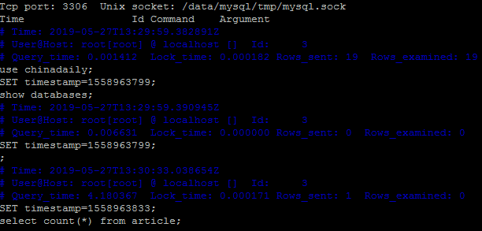

Mysql的日志
慢查询日志
来记录执行时间超过指定时间的查询语句
查找出哪些查询语句的执行效率很低，以便进行优化
一般建议开启，不影响服务器性能
慢查询？多长时间

Slide 40
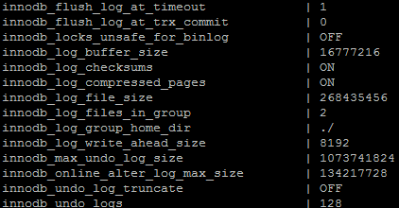
Mysql的日志
事务日志
InnoDB特有
采用追加的方式
写日志的操作是磁盘上一小块区域内的顺序I/O，而不像随机I/O需要在磁盘的多个地方移动磁头
Notes:
存储引擎在修改表的数据时只需要修改其内存拷贝，再把改修改行为记录到持久在硬盘上的事务日志中

Slide 41
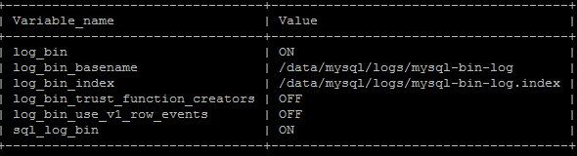
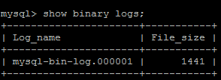
Mysql的日志
二进制日志
记录修改数据或有可能引起数据改变的mysql语句
记录了语句发生时间、执行时长、操作的数据等等
默认大小体积上限为1G
Notes:
show binary logs;

Slide 42
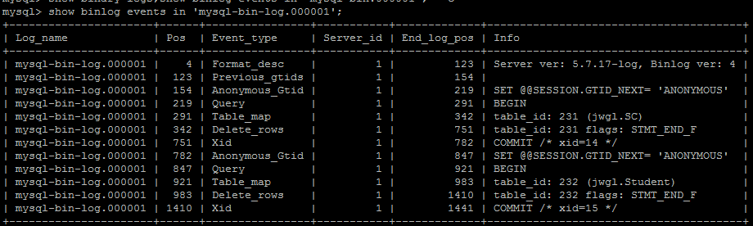
Mysql的日志
二进制日志
查看日志内容

